Slide 1

Redmine Mobile
Projektkriterien & Planung
Einblicke in den Prototypen

Slide 2
Zielgruppe
Teammitglieder von durch Redmine gestützte Projekte
Nutzer sind im Umgang mit Redmine vertraut
Workflow an Redmine angelehnt
Schneller Zugriff auf Daten von unterwegs

Slide 3
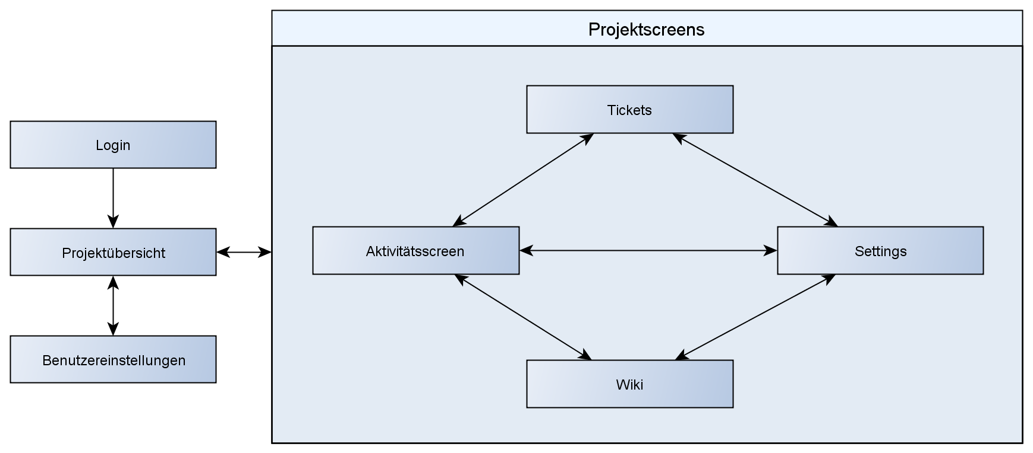
Workflow
Schneller Moduswechsel innerhalb eines Projekts
Permanentes Navigationsmenü

Slide 4
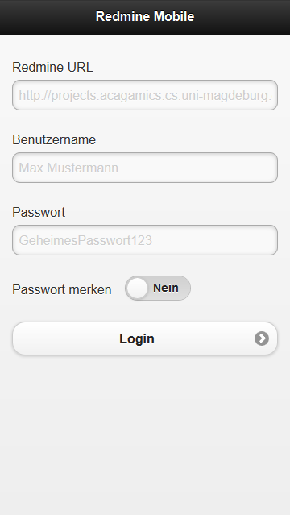
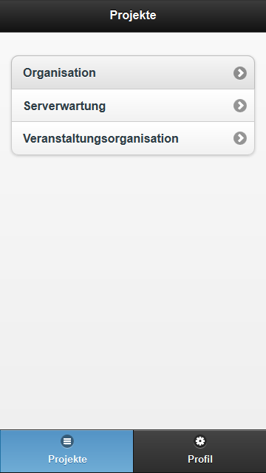
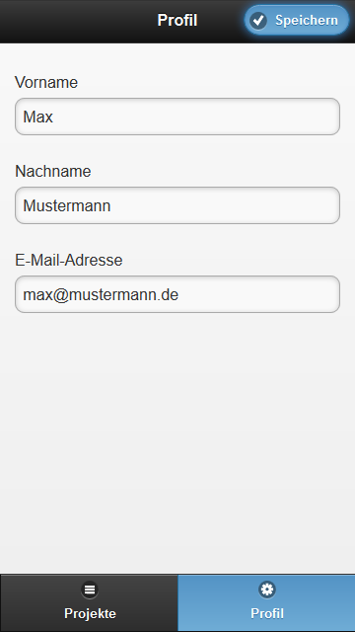
Screens

Slide 5
Bedienung
Affordances
Standardisierte Bedienelemente (jQuery Mobile)
Grundlegende UI-Elemente: Buttons, Eingabefelder, Checkboxes
Systemzustand
Projektscreens mit Bezeichnung im Header
Navigationsbar mit Highlights
Constraints
Ein Screen für eine Aufgabe
Jeweils wichtigste Redmine-Funktionen

Slide 6
Das Interface
Schnell erlernbar & komfortabel
Geringe Eingewöhnung für Redmine Nutzer
Vertraute Unterteilungen
Logische Abfolgen
Login
Projektwahl
Projektinformationen/Bearbeitung

Slide 7
Das Interface
Intuitiv & übersichtlich
konsistenter Screenwechsel durch Navigationsbar
immer sichtbar
ändert sich selten
Mobile-UI-Standards
Aussehen der Elemente
idR. ein Element in der Horizontale

Slide 8
Fragen?

